Slide 1
MODULO 1
Conceptos Basicos

Slide 2

Aplicación Monolítica
La aplicación es responsable no solo de una tarea en especifico sino que puede realizar cada uno de los pasos necesarios para completar una función en especifico de principio a fin.

Slide 3
Aplicaciones Basadas en Microservicios
Los microservicios son un estilo de arquitectura en el cual las aplicaciones complejas son desglosadas en procesos independientes, mas pequeños, altamente desacoplados y enfocados a realizar una tarea en concreto.

Slide 4
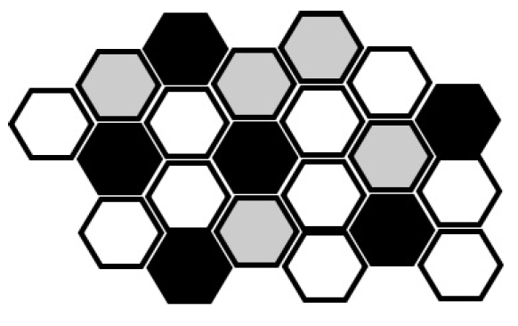
Analogía del panal de abejas

Slide 5
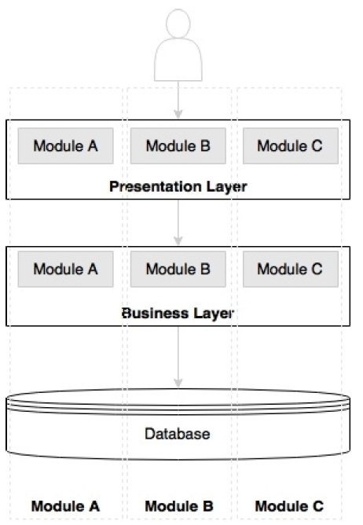
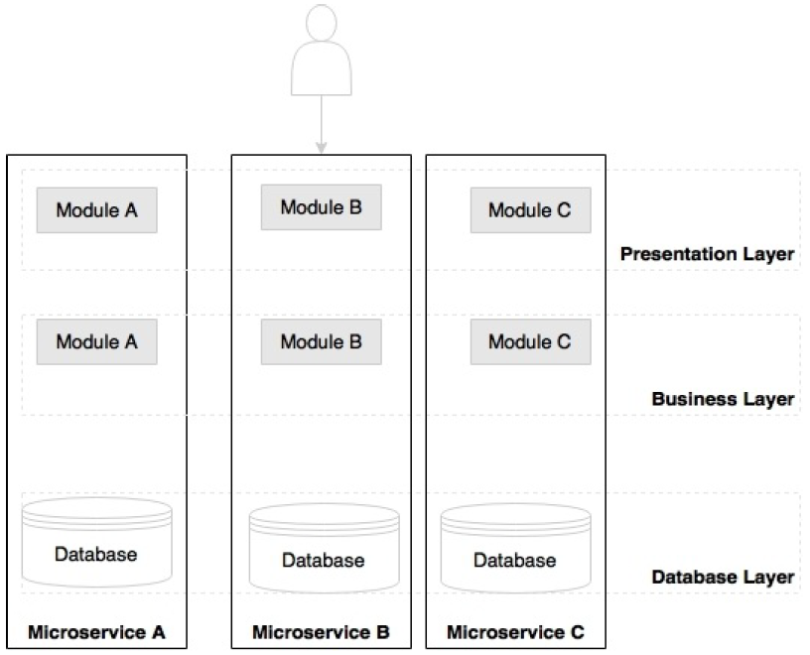

Slide 6
Principios de Los Microservicios
Única responsabilidad por servicio.
Autonomía de los servicios.
Desarrollo de sistemas poliglotas.
Escalado Horizontal.

Slide 7
Edge
Service
Load
Balancer
Circuit Braker
Logging
Microservices
Registry
Config

Slide 8

Zuul
Ribbon
Hystrix
Log4, Blitz4
Microservices
Eureka
Server
Spring Cloud

Slide 9
SOAP
SOAP es un protocolo estandarizado que define un entorno basado en XML para transferir información así como un conjunto de reglas para convertir datos de aplicaciones en representaciones XML.

Slide 10
WSDL
Definición de la implementación del servicio
Service
Port
Definición de la interfaz del servicio
Binding
Type
PortType
Messages

Slide 11
REST (Representation State Transfer)
Todo es un recurso
image/jpeg, video/mpeg, text/html, text/xml.
Cada recurso es identificable con un identificador único.
Uso de los métodos estándar HTTP
GET, POST, PUT, DELETE, HEAD, OPTIONS
Los recursos pueden tener múltiples representaciones.
Comunicación sin estados (Stateless)

Slide 12
RESTful
Termino usado para referirse a las aplicaciones que implementan la arquitectura REST

